Slide 1

KÍNH CHÀO QUÝ THẦY CÔ VỀ DỰ GIỜ
Môn: Mĩ thuật
TRƯỜNG TIỂU HỌC ĐOÀN NGHIÊN
Giáo viên: Trần Thị Bình

Slide 2


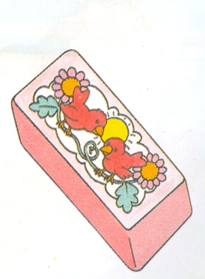
KIỂM TRA ĐỒ DÙNG HỌC TẬP

Slide 3


Slide 4


MĨ THUẬT
CHỦ ĐỀ 2:
NHỮNG CON VẬT SỐNG DƯỚI NƯỚC
( Tiết 1)

Slide 5
MỤC TIÊU
Nhận ra và nêu được đặc điểm về hình dáng, màu sắc của một số con vật quen thuộc sống dưới nước.
Biết sử dụng các nét để học để vẽ và trang trí một số con vật sống dưới nước theo ý thích.

Slide 6
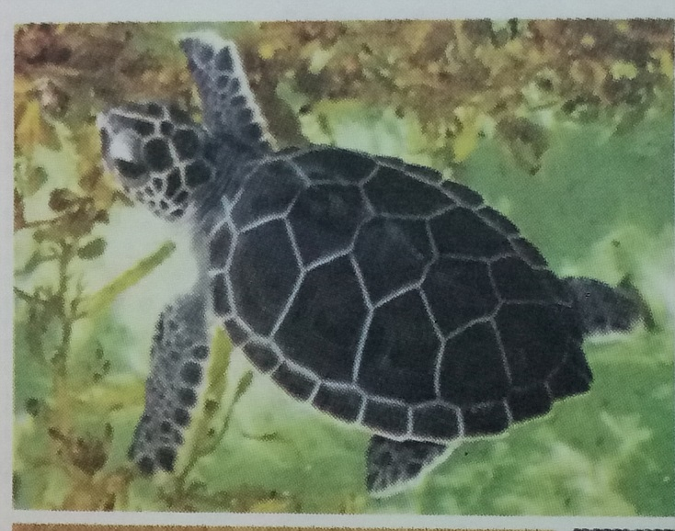
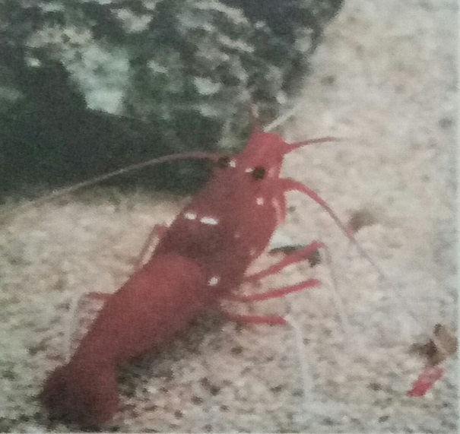
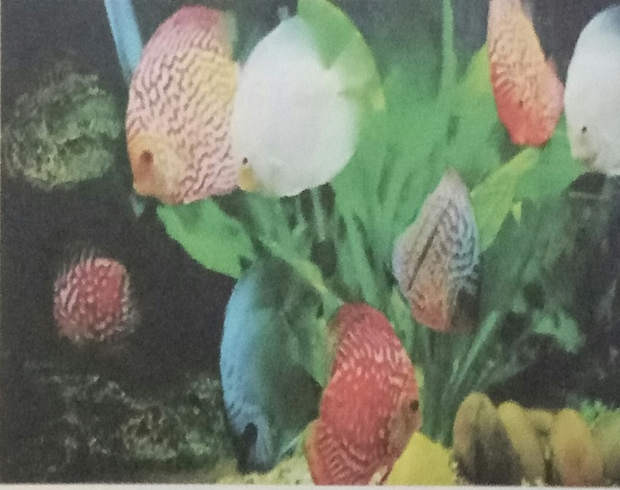
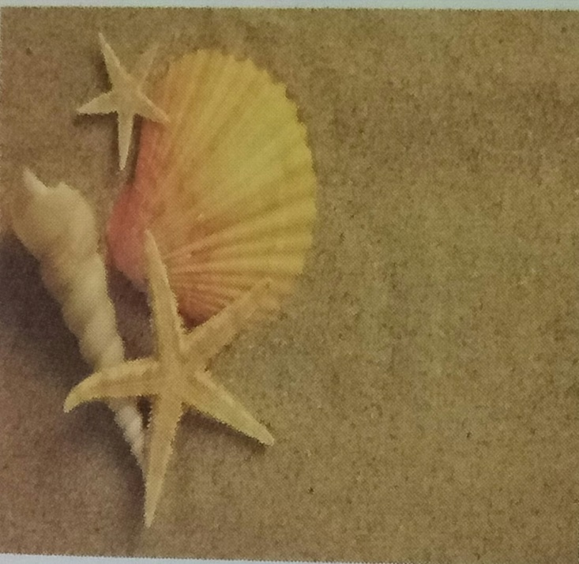
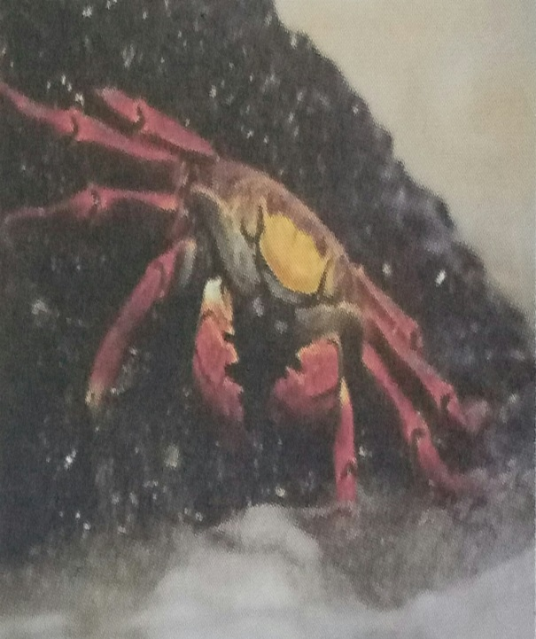
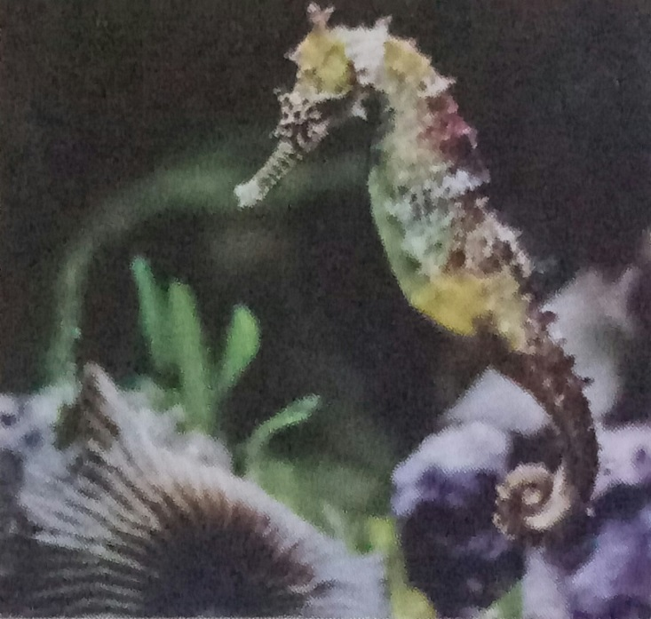
Quan sát hình ảnh và thảo luận nhóm

Slide 7
THẢO LUẬN NHÓM
Câu 1: Hãy kể tên những con vật sống dưới nước?
Câu 2: Em thích con vật nào nhất, con vật đó có hình dáng và màu sắc như thế nào? Gồm những bộ phận nào?

Slide 8
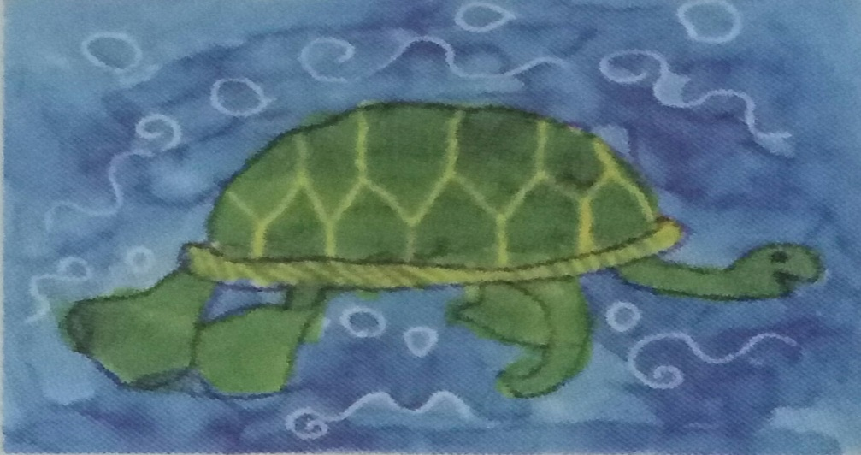
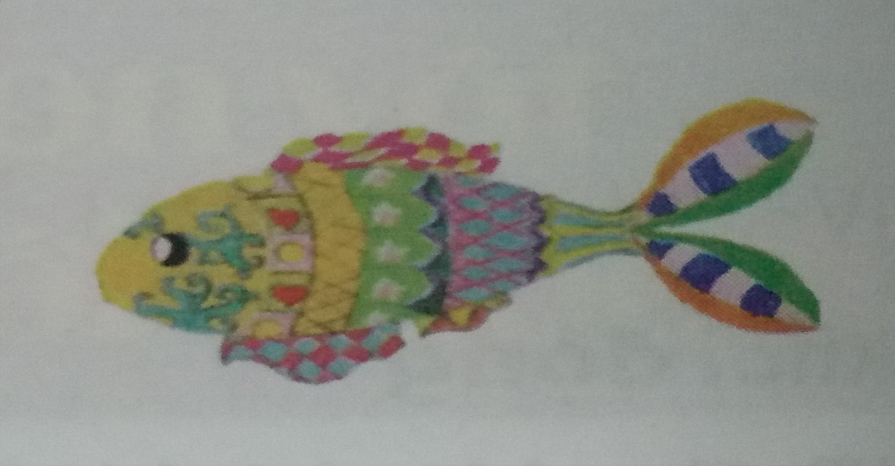
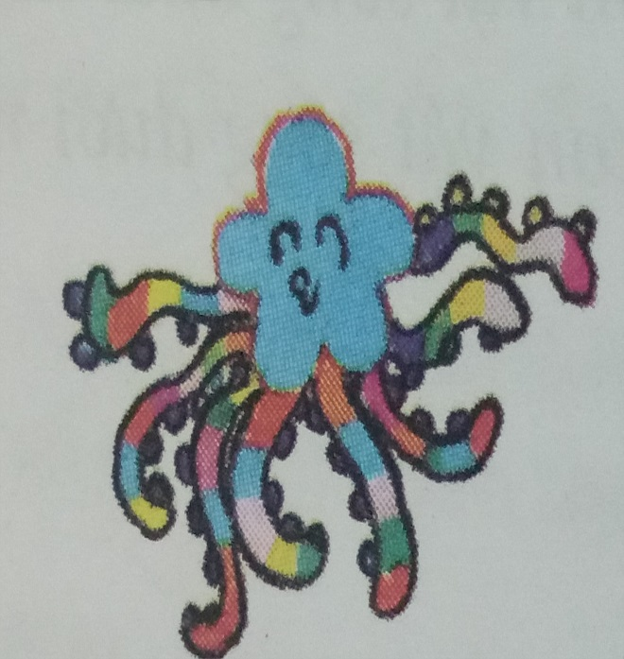
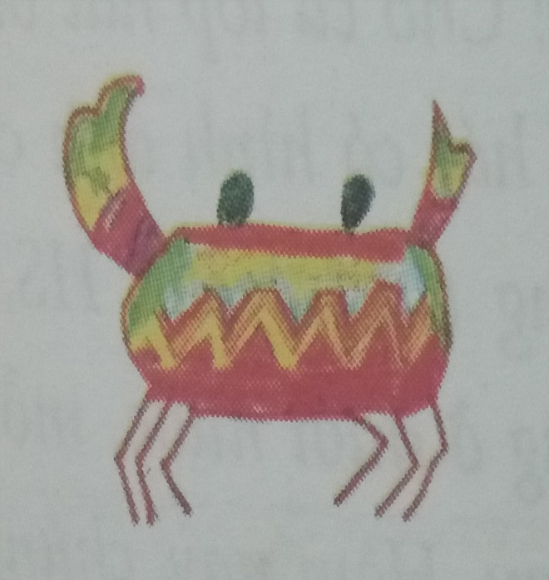
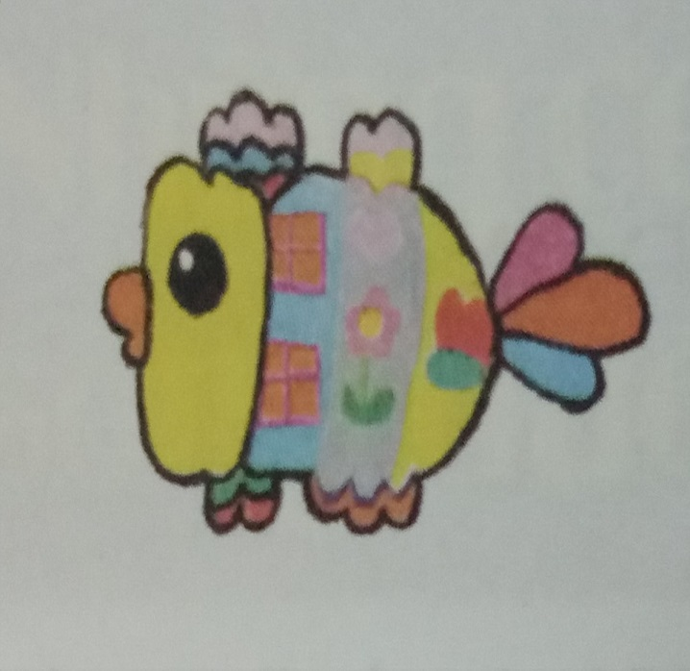
Tìm hiểu về hình vẽ và cách trang trí con vật sống dưới nước

Slide 9
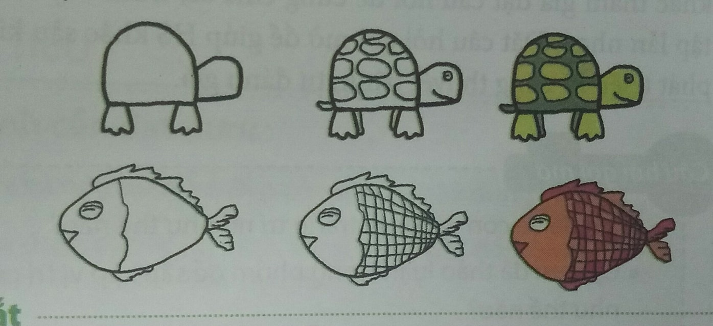
Cách vẽ trang trí con vật sống dưới nước

Slide 10
GHI NHỚ
Cách vẽ trang trí con vật sống dưới nước:
Bước 1: Vẽ phác hình dáng con vật.
Bước 2: Vẽ chi tiết các bộ phận, đường nét trang trí.
Bước 3: Vẽ màu.

Slide 11
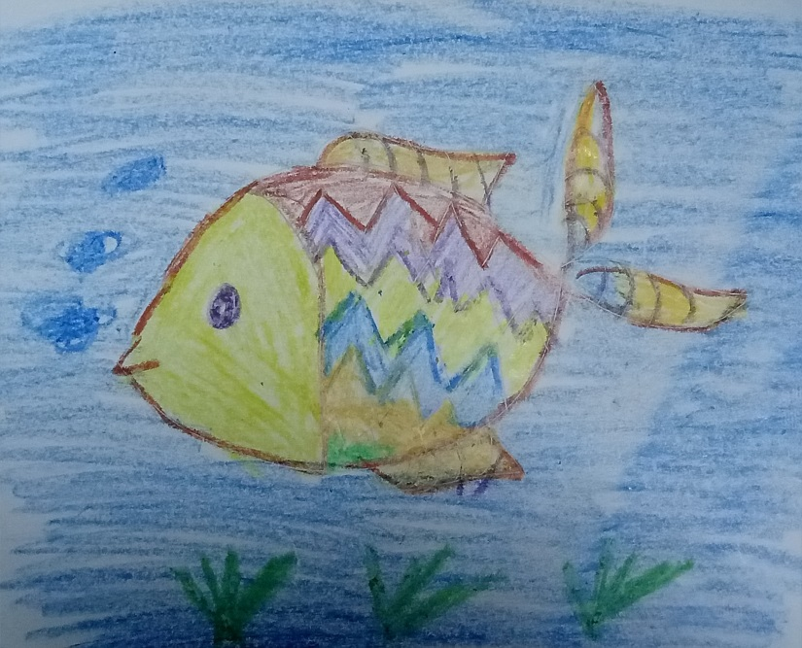
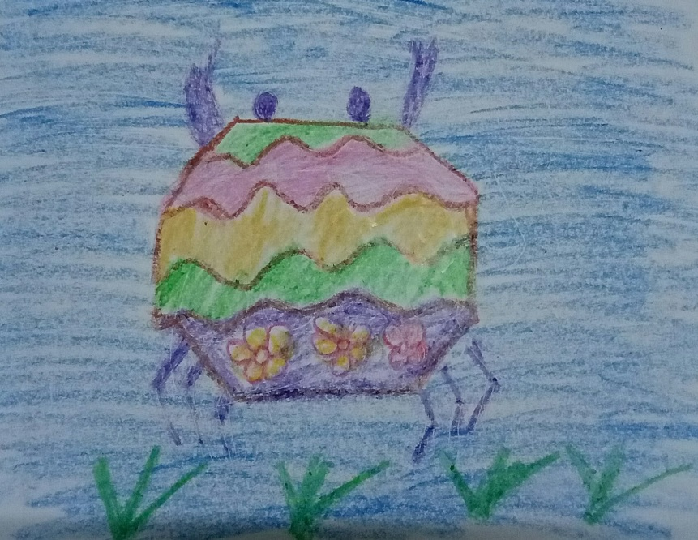
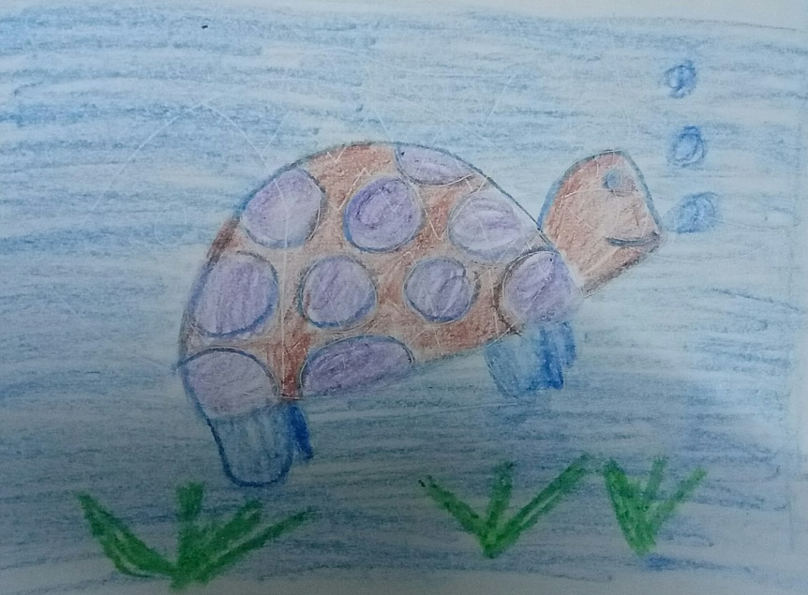
Một số sản phẩm của học sinh lớp trước

Slide 12
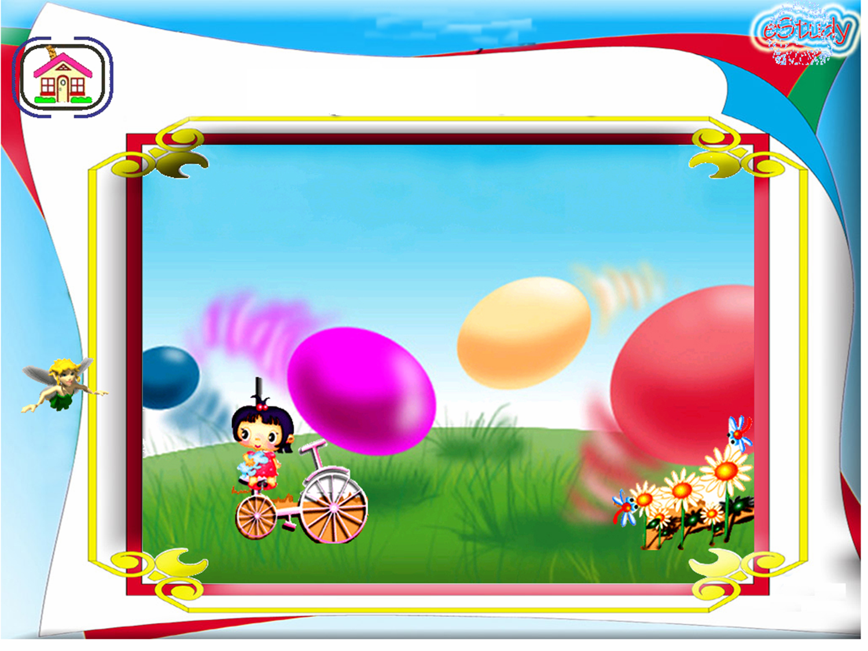

THỰC HÀNH
Vẽ phác hình dáng con vật, và vẽ chi tiết các bộ phận, đường nét trang trí

Slide 13

TRƯNG BÀY VÀ GIỚI THIỆU
SẢN PHẨM

Slide 14

DẶN DÒ
Giữ gìn sản phẩm ở tiết học này và đem đầy đủ dụng cụ học tập cho tiết sau

Slide 15

TIẾT HỌC KẾT THÚC
CHÚC QUÝ THẦY CÔ SỨC KHỎE
CHÚC CÁC EM CHĂM NGOAN HỌC GIỎI

